Slide 1
可视化仿真实现作业管理与虚页内存管理
操作系统课程设计
南京农业大学
31116306 计科162 朱凯 30216311 计科161 李润隆

Slide 2
一
实践目的与完成情况

Slide 3
实践目的与完成情况
目的：
通过本次课程设计仿真实现作业管理与虚页内存管理系统，可以让我们更加了解作业以及进程管理的实现过程以及虚存的实现机制，更加真实的体会到操作系统的组织结构以及运行过程。
本次设计主要将这两个概念应用于实践，通过实现操作系统的一部分，来加深对操作系统课程的学习理解以及运用。同时通过java语言的实践以及可视化界面的设计，增强java语言的设计与应用能力。因此本次课程设计通过java语言，实现可视化仿真实现作业管理与虚页内存管理。

Slide 4
实践目的与完成情况
完成情况：
1.内存，外存，CPU，时钟，MMU等硬件的仿真及初始化。
2.PCB，PCB表，JCB，页表，页表项，快表，外页表等数据结构的抽象。
3.作业队列，等待队列，就绪队列，完成队列的仿真。
4.完成了从逻辑地址到物理地址的转换，对快表，页表的访问，CPU现场保护，现场恢复算法的实现。
5.LRU调度算法、MMU 地址变换、页表生成与虚页调度算法、页面分配与回收算法。
6.完成了进程原语的编写，三级作业调度过程及算法、进程同步作业及进程并发环境。
7.完成了图形界面的设计，相应状态记录文件的保存，表格形式的进程以及页面情况的表达和显示。

Slide 5
二
分工

Slide 6
分工
朱凯（组长）：
时钟等硬件结构的仿真。Clock.java Memory.java Disk.java CPU.java MMU.java
数据结构和硬件的共同测试。
页面相关的主要操作。包括了LRU调度算法（PageFrame.java PageList.java）、MMU 地址变换（MMU.java）、页表生成与虚页（PageList.java）、页面调度算法（先来先服务）（PageList.java）、页面分配与回收算法（Memory.java）、访问和处理快表的算法（TLB.java）。
进程同步相关操作（class Job_Dispatch extends Thread）
最后的界面设计以及综合调试。（Interface.java）

Slide 7
分工
李润隆（组员）：
数据结构设计和仿真（PageList.java PCB.java PCBTable.java Instruction.java
JCB.java JCBQueue.java TLB.java）
数据结构和硬件的共同测试。
进程相关的主要操作。包括进程原语的编写（CPU.java）、
进程调度、作业调度过程及算法（class Job_Dispatch extends Thread）、
作业及进程并发环境（class Job_Dispatch extends Thread）。
作业以及进程的读入（public PCB createpcb(JCB jcb,int i) throws Exception）
最后的界面设计以及综合调试。

Slide 8
三
硬件仿真

Slide 9
硬件仿真
外存（Disk.java)
仿真的磁盘包含一个柱面，有32个磁道，其中1个磁道中有64个扇区，1个扇区为1个物理块，每个物理块大小512B，合计1MB。第一个磁道用来专门存放外页表
时钟(Clock.java)
使用了一个单独的时钟线程来进行计时，在开机的时候时钟线程开始运行，每过10ms就发出一次时钟中断，随后进入等待状态，将机器时间加10ms，随后再将线程唤醒以保持同步，直到所有进程运行完毕后时钟线程结束，并且输出所有进程执行完毕的信息。时钟的运行与其他硬件设备无关。
内存的设计和页框(Memory.java PageFrame.java)
设计了一个内存类，存放内存相关的信息以及内存划分后的页面，仿真内存大小32KB；仿真内存中页框数目，共64个；每个页框的大小，为512B；另外两个变量分别记录已经被占用的页框数以及空闲的页框数。

Slide 10
硬件仿真
CPU(CPU.java)
1. 包含了运行过程中需要用到的寄存器，在系统启动时对这些寄存器进行初始化。
2. 包含了内存，时钟，MMU，外存等的相关类的对象，CPU可以直接对这些仿真硬件发出命令，在系统启动完成对这些对象的初始化。
3.包含了Create_Job类的对象jobcreator，用于创建作业。
4.包含了PCBTable类，该类包含了系统运行时需要用到的队列及这些队列的初始化。
5.包含了作业调度线程，监控作业的到达进行作业调度；包含了进程调度线程，进行低级调度
6.包含了现场保护和现场恢复函数，以实现在页面调度时对进程运行情况的保存和恢复。
7. 包含了三态转换的函数。
MMU（MMU.java)
仿真了存储管理部件MMU，包含了快表和页表。

Slide 11
四
基础
数据结构

Slide 12
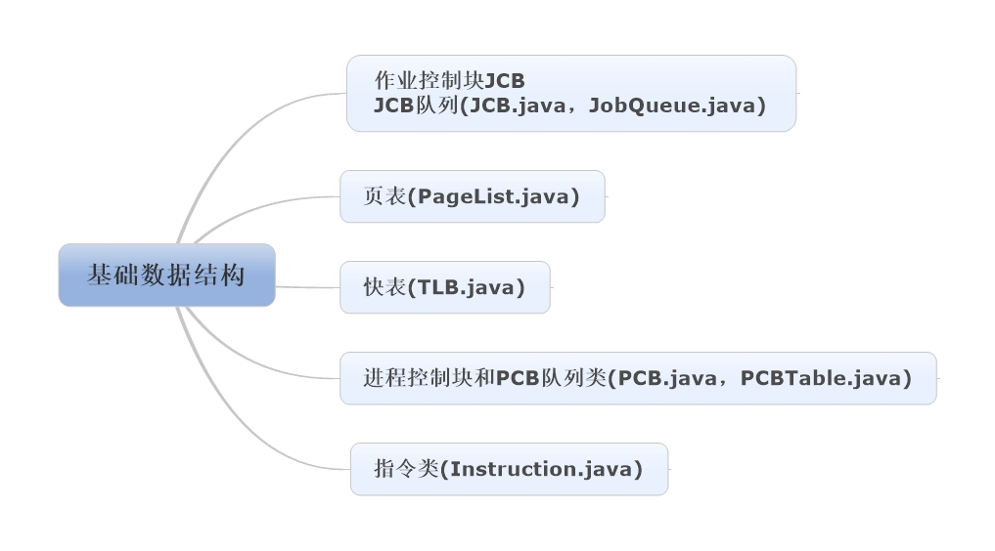

Slide 13
五
程序结构

Slide 14
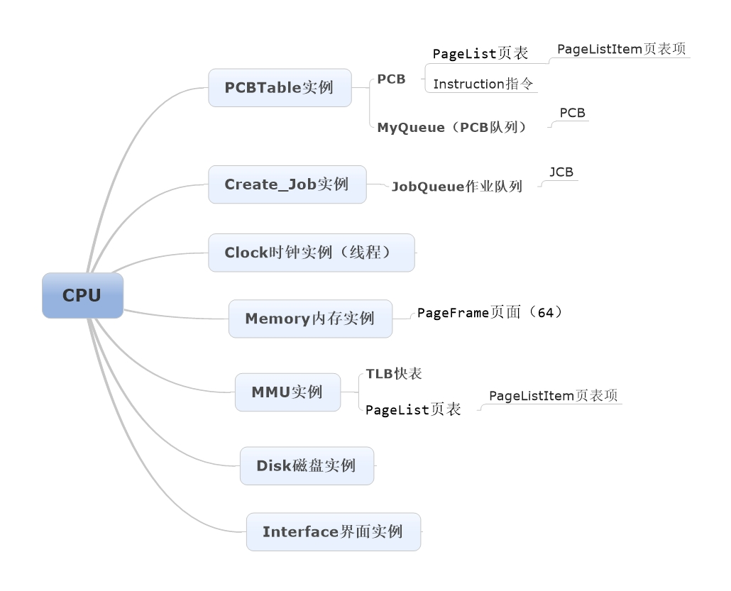

Slide 15
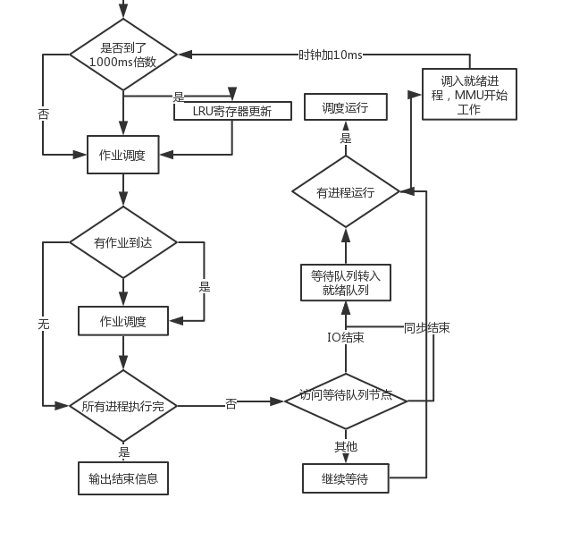
线程开始，时钟等待
CPU类执行流程图

Slide 16
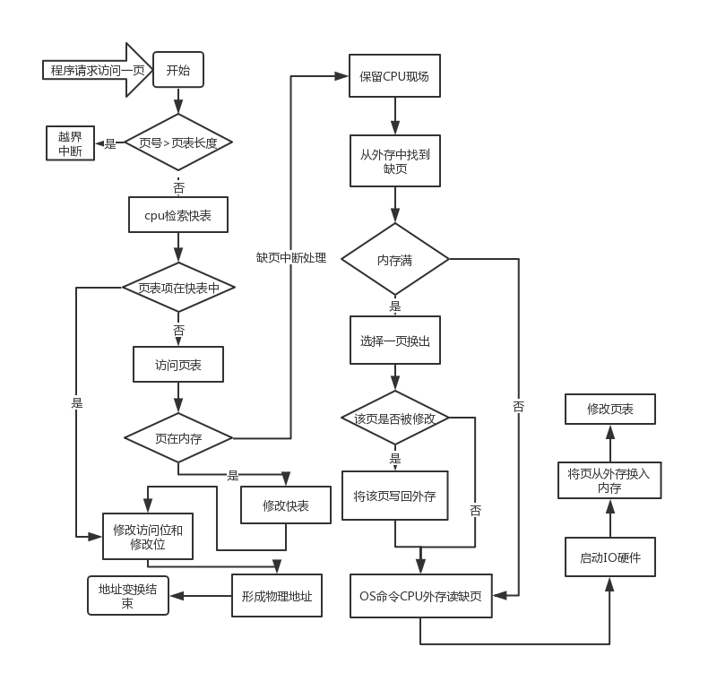
MMU工作原理图

Slide 17
六
测试

Slide 18
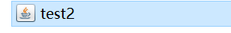
程序已经打包，只需要双击就可以执行。

Slide 19
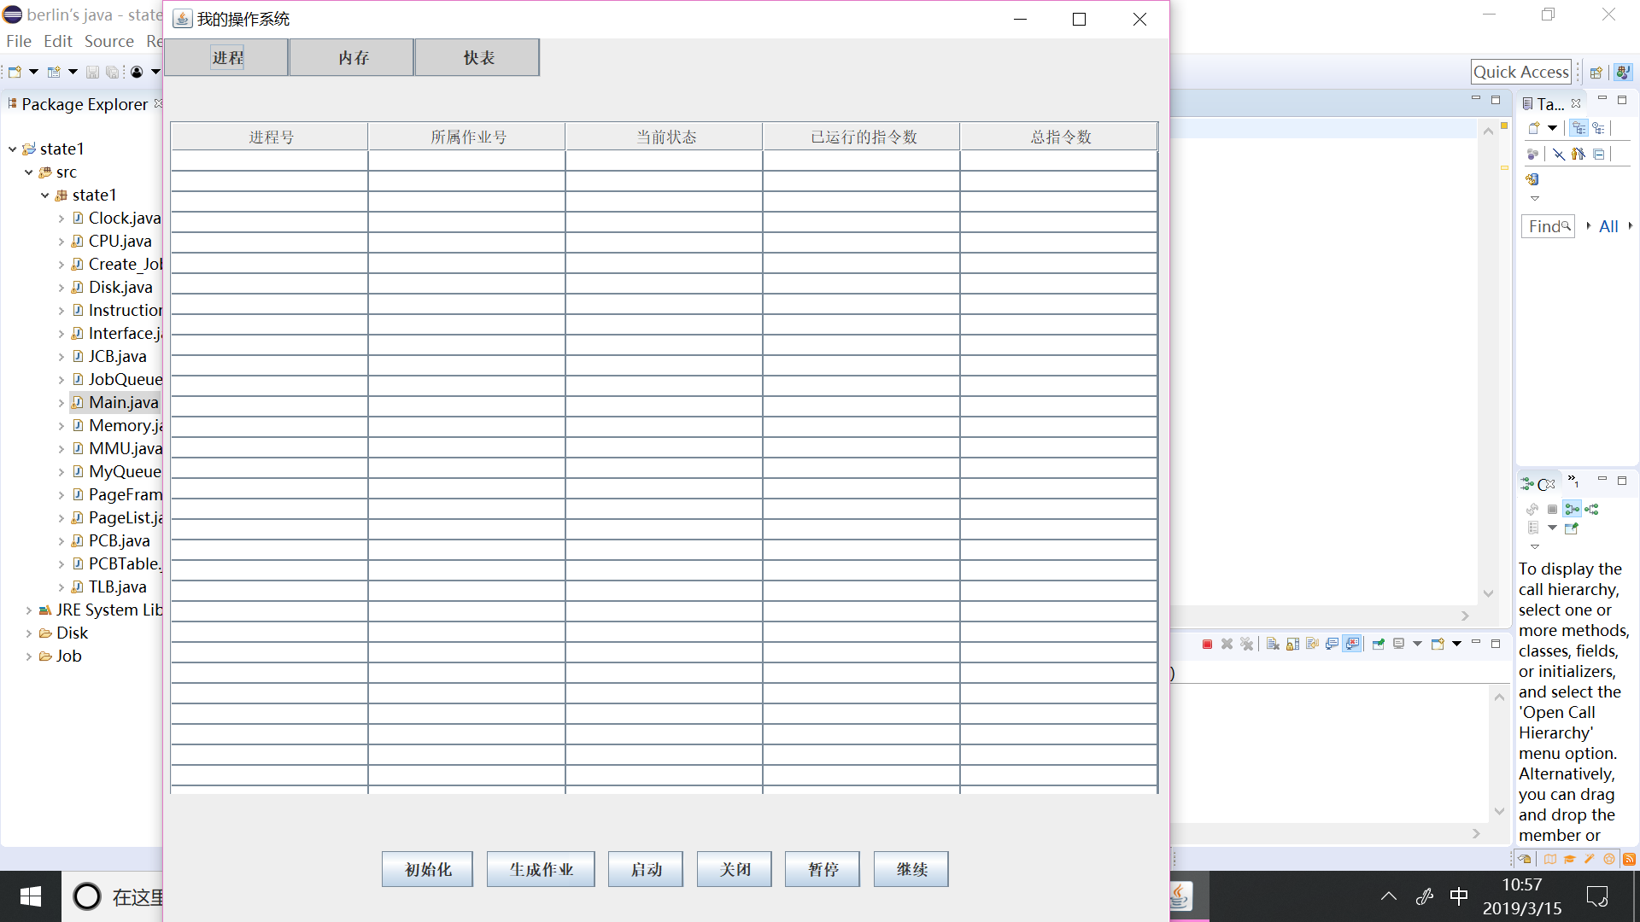
初始界面

Slide 20
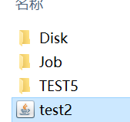
点击初始化按钮，大约等待5秒钟直到文件夹下出现DISK文件夹，说明初始化完成。
接下来点击生成作业按钮，等待10秒左右，文件夹下出现job文件，说明生成作业完成，作业进程以及指令已经存入DISK文件夹。(如果本来就有作业文件夹可以直接跳过点击生成按钮，直接进行下一步操作)。

Slide 21
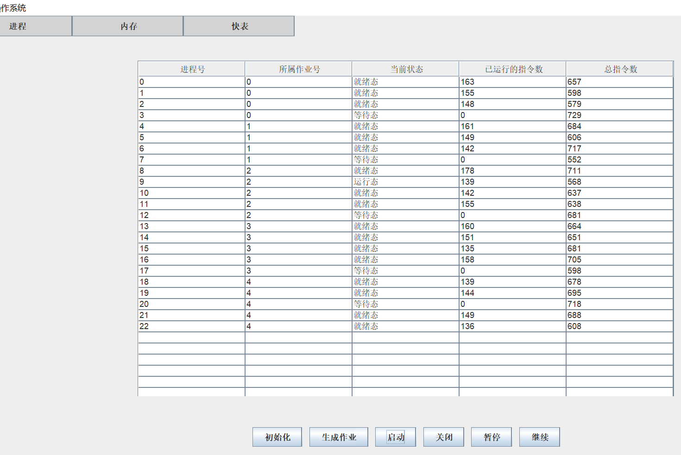
接下来点击启动按钮，开始执行。此时主界面显示进程号、所属作业号、当前状态、指令运行条数等信息。

Slide 22
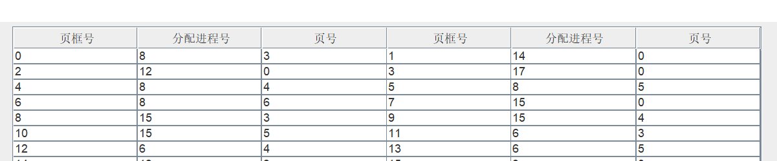
此时要查看快表或者是内存的详细情况，可以点击快表按钮查看快表信息，点击内存按钮查看内存信息，以下为内存情况。

Slide 23
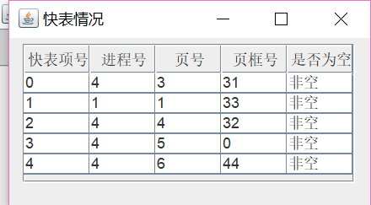
以下为快表情况：

Slide 24
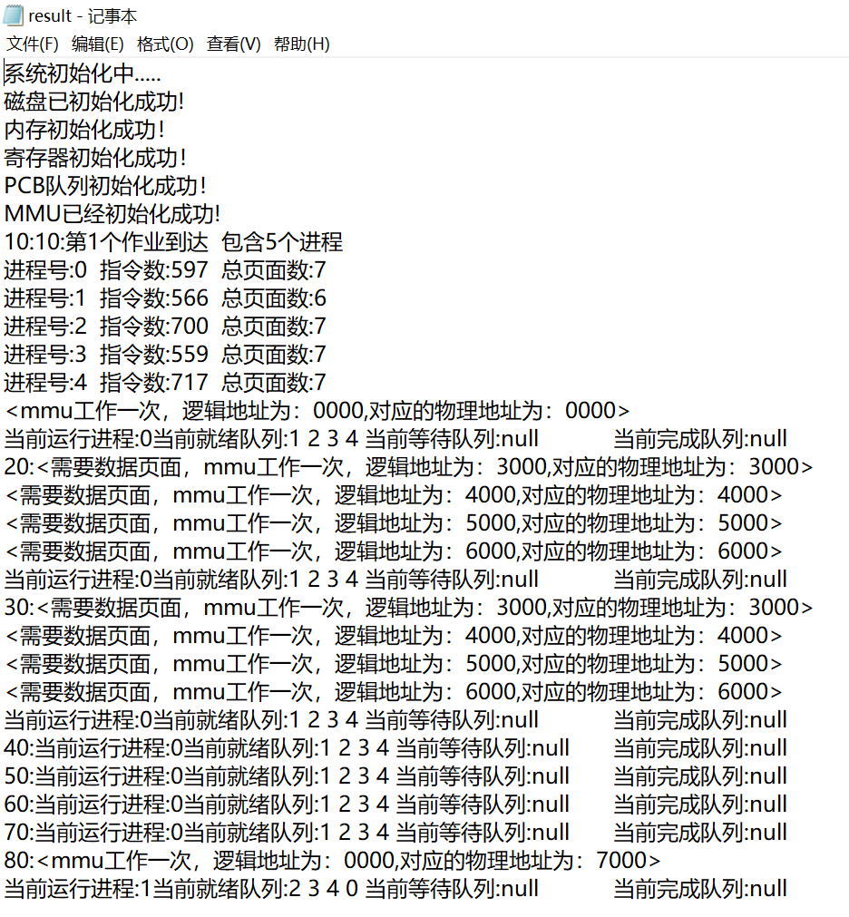
由于指令条数较多，一般需要等待10分钟左右，直到进程页面所有的指令都执行完毕，此时内存为空，测试完成。
输入到的文件详细信息如下：

Slide 25
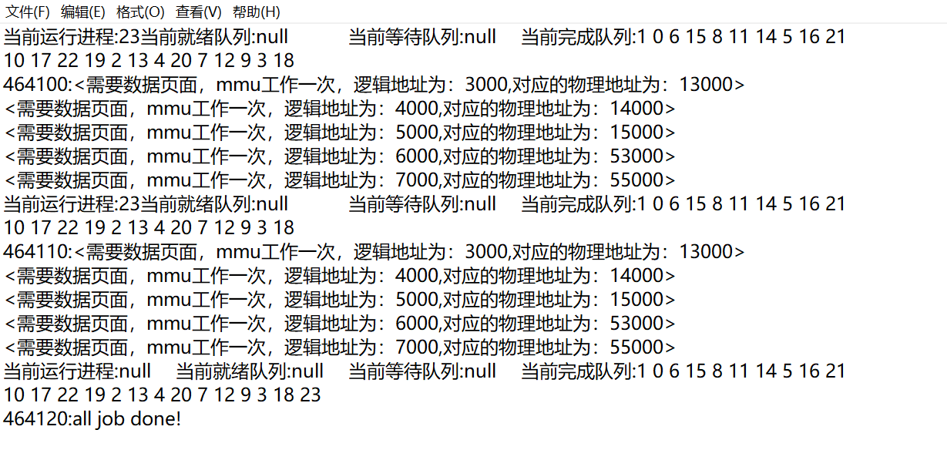
如图运行完成

